Slide 1
2018-2019 учебный год

Slide 3
ВПР 5 класс математика
ККР 7 класс математика
ККР 8 класс физика
ФМШ

Slide 4
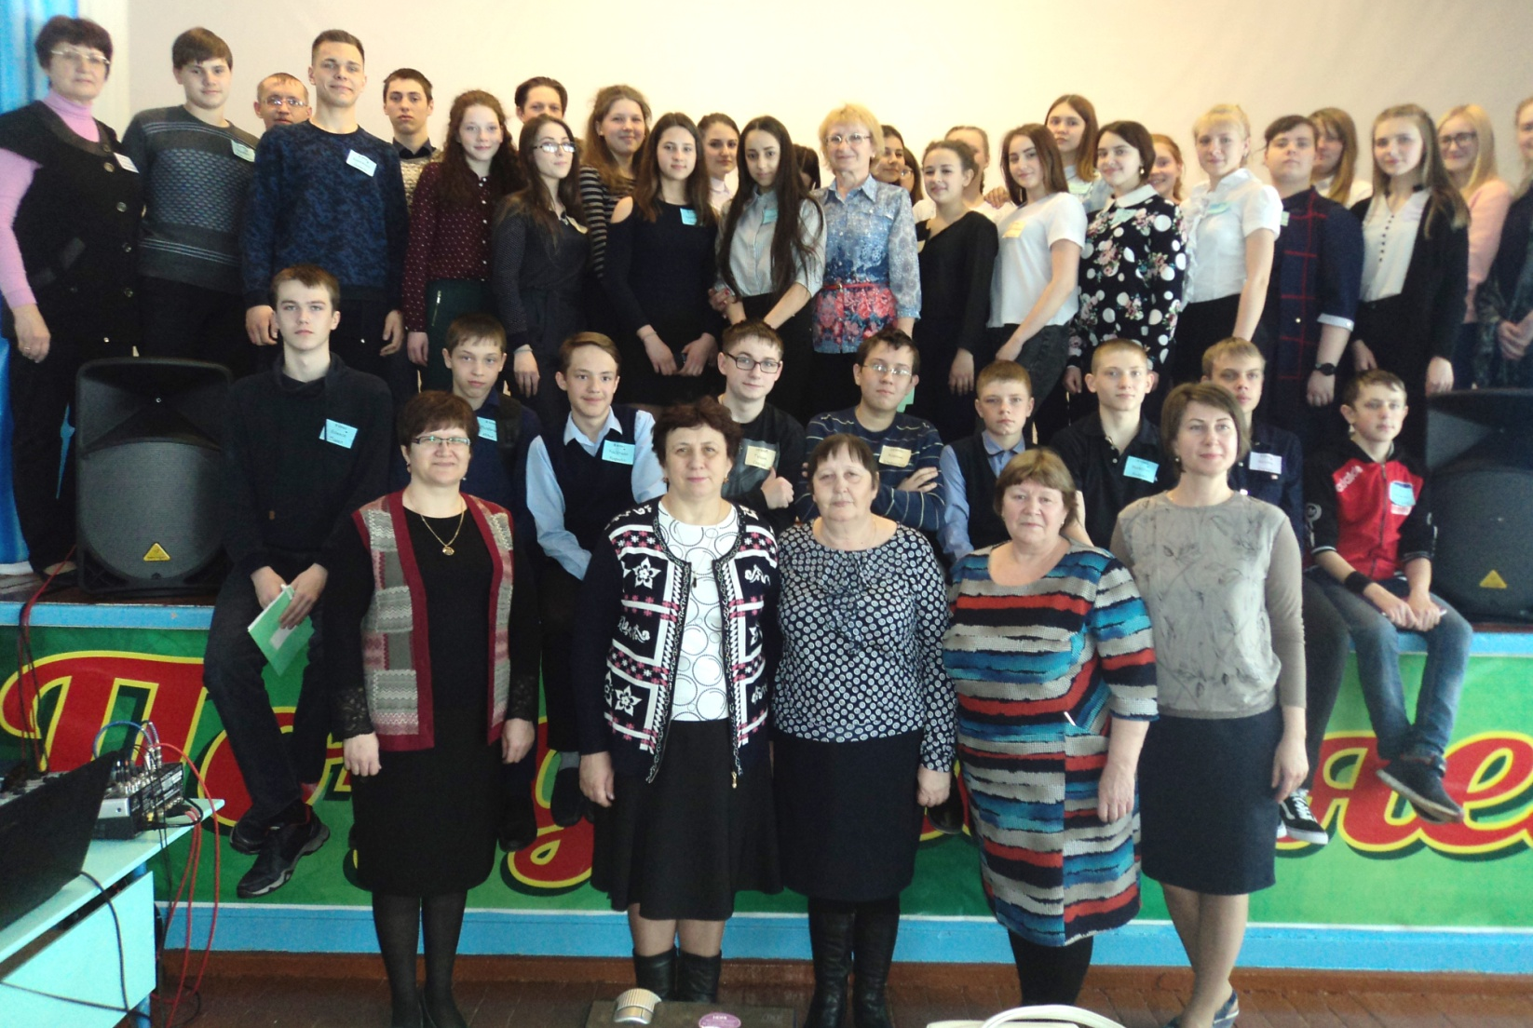

Slide 5
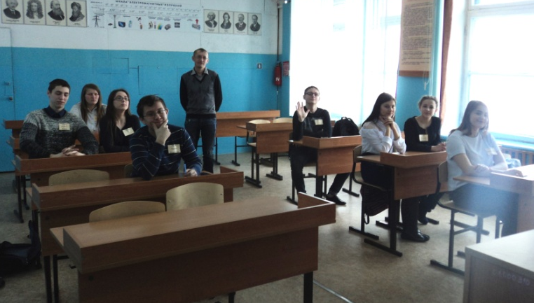
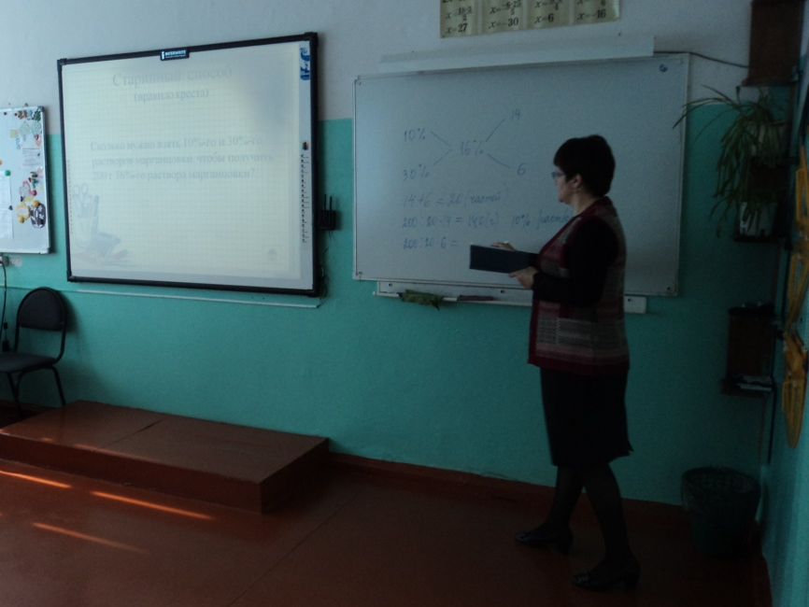

Slide 6
Результаты ОГЭ по математике 2018
 | 5 | 4 | 3 | 2
экзамен | 0 | 11 | 15 | 2
годовая оценка | 0 | 9 | 20 | 0
Средний балл – 3,35
Средний балл по району –
Средний балл по краю –

Slide 7
Результаты ЕГЭ по математике 2018
 | 5 | 4 | 3 | 2
годовая оценка | 1 | 4 | 3 | 0
Экзамен (базовый уровень) | 6 | 2 | 0 | 0
Средний балл – 4,75
Средний балл по району –
Средний балл по краю –
Средний балл – 54
Средний балл по району –
Средний балл по краю –
Экзамен (профильный уровень) | 62 | 50 2 чел

Slide 8
Результаты ЕГЭ по физике 2018
 | Количество сдававших | Средний балл | Средний балл по району | Средний балл по краю
11 класс | 1 | 51

Slide 9
КИПК Вебинары
ОКТЯБРЬ
26.10.2018 | Развитие фонетических навыков чтения младших школьников на основе метода Phonics
24.10.2018 | Цикл вебинаров по теме «Комбинирование педагогического инструментария направленного на достижение образовательных результатов при обучении математики»
10.10.2018 | Цикл вебинаров по теме «Методы решения олимпиадных задач по математике»
СЕНТЯБРЬ
26.09.2018 | Цикл вебинаров по теме «Комбинирование педагогического инструментария направленного на достижение образовательных результатов при обучении математике»
14.09.2018 | Развитие умений чтения в соответствии с требованиями ФГОС
12.09.2018 | Цикл вебинаров по теме «Методы решения олимпиадных задач по математике»

Slide 10
2012-2018

Slide 11
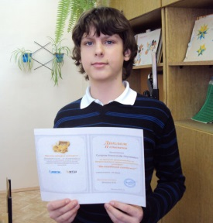
Приглашаем вас принять участие во Всероссийской неделе мониторинга по математике и русскому языку. Мониторинг рассчитан на учеников 2-11 классов. Принять участие может любой желающий: школа, учитель с классом, школьник с родителем. Мониторинг абсолютно бесплатный.
Регистрация на мониторинг уже открыта. Задания будут доступны в Рабочем кабинете с 10 сентября 2018 г.
Мероприятие очное: учитель скачивает задания, печатает и в классе раздаёт их для решения, отводя на работу 45 минут.

Slide 12
Творческих успехов!

